Slide 1


RENDICIÓN DE CUENTAS
2020-2024
E.S.E HOSPITAL SANTA TERESITA DE PÁCORA

Slide 2
1
ORDEN DEL DÍA
  APERTURA DEL ORDEN DEL DÍA.
  HIMNO A COLOMBIA.
  HIMNO A PÁCORA.
  PALABRAS DEL DOCTOR BRYAN SALDARRIAGA MOLINA.
  LECTURA DEL REGLAMENTO POR PARTE DEL ASESOR DE CONTROL INTERNO
  PRESENTACIÓN DE LA RENDICIÓN DE CUENTAS VIGENCIA 2020-2024, POR PARTE DE CADA COORDINADOR DE ÁREA.
  PREGUNTAS Y PARTICIPACIÓN DE LA CIUDADANÍA.
  CIERRE POR PARTE DEL ASESOR DE CONTROL INTERNO.

Slide 3


2
MARCO NORMATIVO
PARTICIPACIÓN CIUDADANA
LEY 1712 DE 2014: TRANSPARENCIA Y DERECHO DE ACCESO A LA INFORMACIÓN PUBLICA
RESOLUCIONES 482 DE 2010, 324 DE 2011, 060 DE 2016, 196 DE 2018 Y 212 DE 2018 EMANADAS DE LA CONTRALORÍA GENERAL DE CALDAS
LEY 1464 DE 2011: ARTICULO 78, DEMOCRATIZACIÓN EN LA ADMINISTRACIÓN PUBLICA
CONSTITUCIÓN POLÍTICA: ARTÍCULOS 152, 270, 342, 356 RELACIONADOS CON LA PARTICIPACIÓN CIUDADANA
RENDICION DE CUENTAS
TRANSPARENCIA

Slide 4
3
PRESENTACIÓN
LA ESE HOSPITAL SANTA TERESITA DE PÁCORA, PRESENTA INFORME DE GESTIÓN CORRESPONDIENTE A LA VIGENCIA 2020-2024.
EN EL CUAL, SE SINTETIZAN LOS PRINCIPALES FACTORES QUE CONCENTRARON LOS ESFUERZOS DE LA GESTIÓN INSTITUCIONAL DURANTE EL PERIODO EN REFERENCIA.

Slide 5
4
MISIÓN
SOMOS UN HOSPITAL DE PRIMER NIVEL DE ATENCIÓN, QUE PRESTA SUS SERVICIOS DE BAJA COMPLEJIDAD EN EL MARCO DE LA PREVENCIÓN Y EL MEJORAMIENTO CONTINUO DE LOS ESTÁNDARES DEL BUEN SERVICIO Y LA SOSTENIBILIDAD, CON EL FIN DE SATISFACER LAS NECESIDADES DE NUESTROS USUARIOS Y SUS FAMILIAS.

Slide 6
VISIÓN
5
EN EL AÑO 2024, LA ESE HOSPITAL SANTA TERESITA DE PÁCORA SERA UNA INSTITUCIÓN LIDER EN LA PRESTACIÓN DE LOS SERVICIOS DE SALUD DE BAJA COMPLEJIDAD EN EL DEPARTAMENTO DE CALDAS, MEDIANTE UN MODELO DE PRESTACIÓN DE SERVICIOS DINÁMICOS QUE ARTICULAN LOS COMPONENTES TÉCNICO, HUMANO Y CIENTIFÍCO PARA PROTEGER LA SALUD Y LA VIDA DE LA POBLACIÓN DEL MUNICIPIO, DESARROLLANDO LOS COMPONENTES DE ATENCIÓN PRIMARÍA, PROMOCIÓN, PREVENCIÓN,DIAGNÓSTICO, TRATAMIENTO Y REHABILITACIÓN.

Slide 7
6
CUMPLIMIENTO
DE
METAS

Slide 8
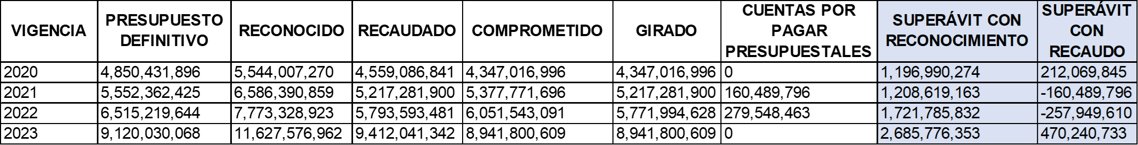
7
PRESUPUESTO

Slide 9
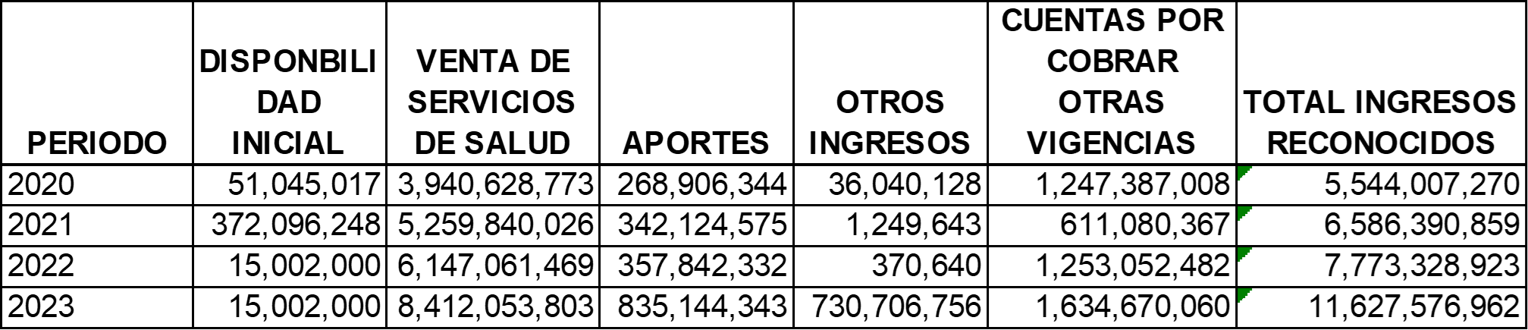
8
INGRESO RECONOCIDO

Slide 10
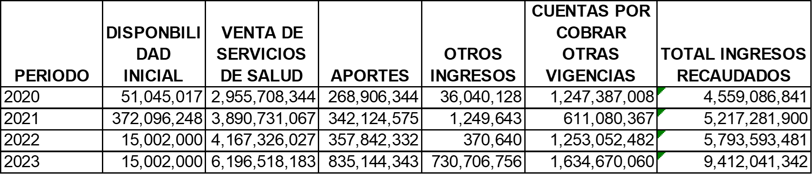
9
INGRESO RECAUDADO

Slide 11
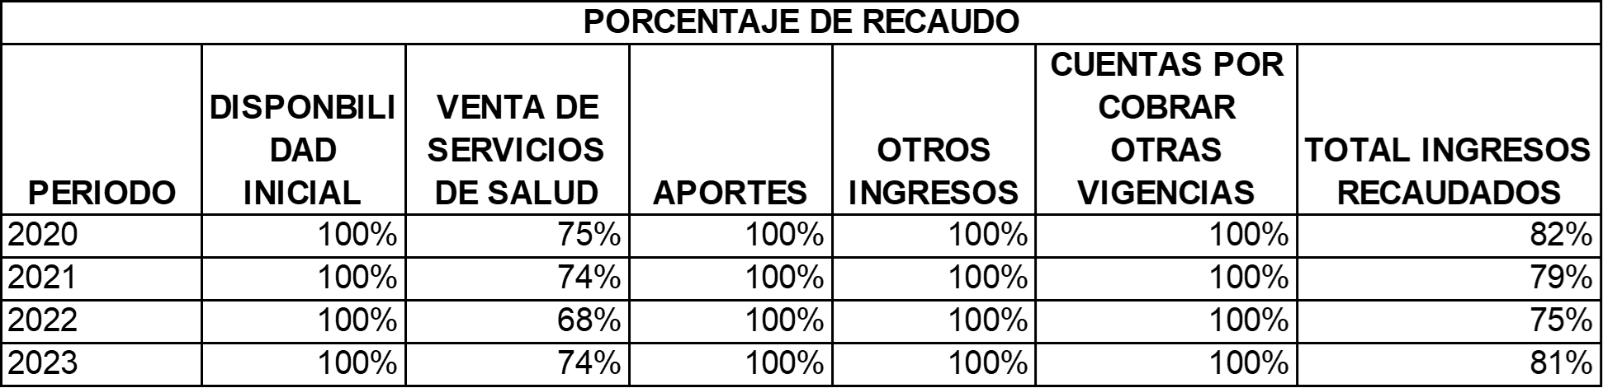
10
% DE RECAUDO

Slide 12
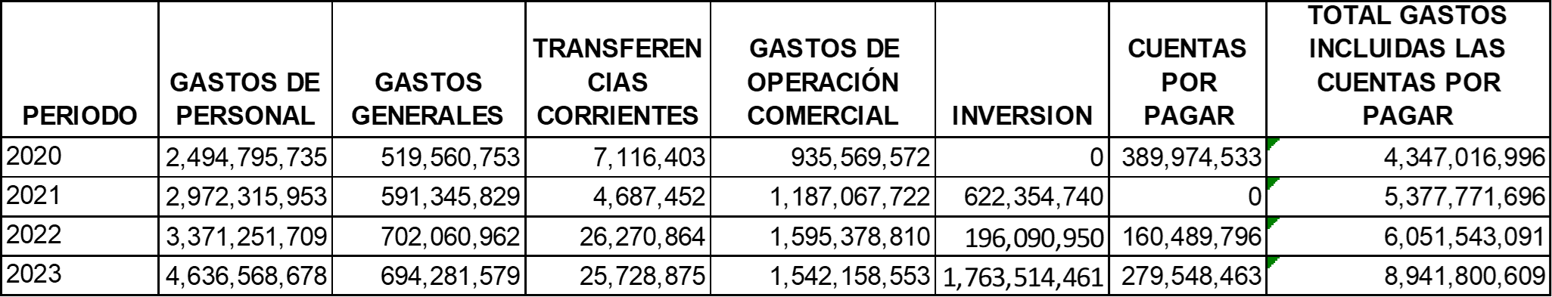
11
CONCEPTO DE GASTOS PRESUPUESTALES

Slide 13
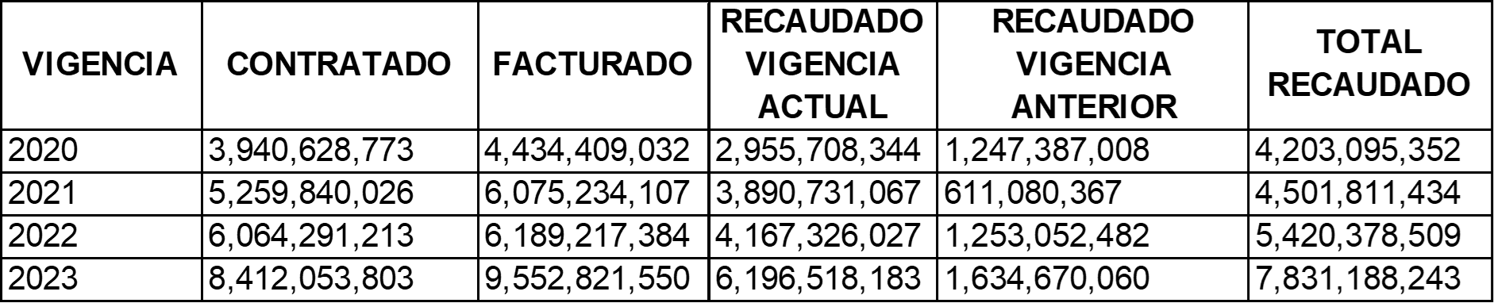
12
FACTURACIÓN VENTA DE SERVICIOS DE SALUD

Slide 14
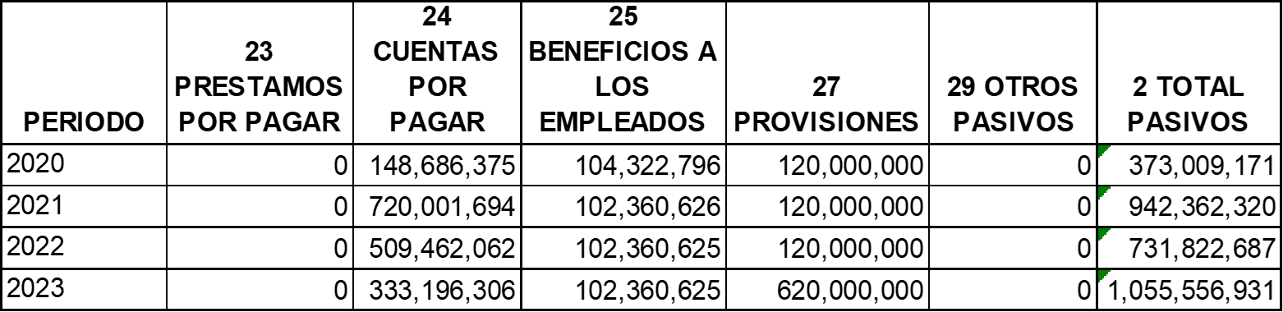
13
PASIVOS CONTABLES

Slide 15
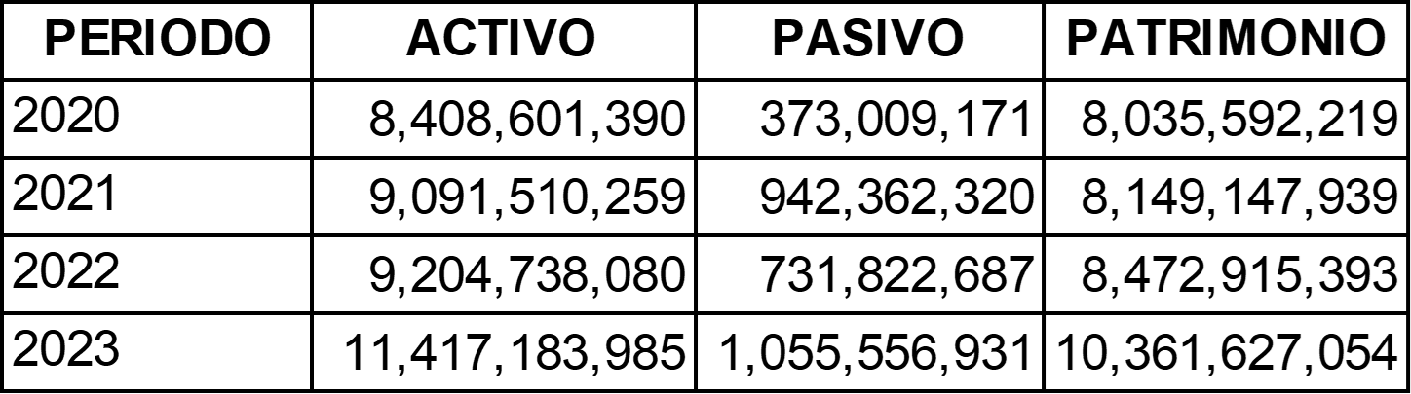
14
BALANCE GENERAL

Slide 16
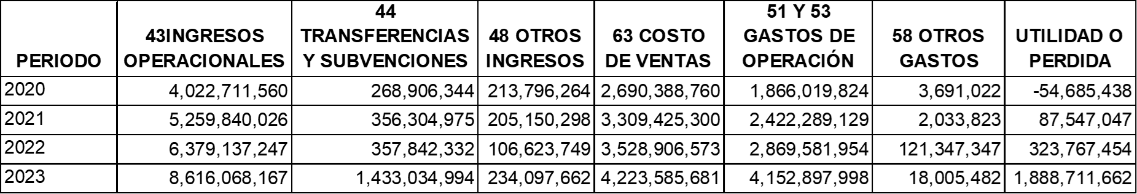
15
ESTADO DE RESULTADOS

Slide 17
16
CARTERA
2020-2024
A CARGO DE: LUZ DARY CABALLERO ALFONSO
COORDINADORA DE CARTERA

Slide 18
PRESENTACIÓN
17
LA CARTERA DE LA E.S.E HOSPITAL SANTA TERESITA DE PÁCORA ENCAMINA SUS PROCESOS A MANTENER UNA BUENA ADMINISTRACIÓN DE CUENTAS POR COBRAR CON LAS ENTIDADES A LAS CUELES SE LES HACE PRESTACIÓN DE SERVICIOS DE SALUD, ASÍ COMO EL RECAUDO DE LAS GESTIONES REALIZADAS CON LOS ACERCAMIENTOS QUE SE LLEVAN CON LAS MISMAS PARA LLEGAR A ACUERDOS DE PAGOS, VERIFICACIÓN DE SALDOS, CONCILIACIONES Y CRUCES DE CARTERA.

Slide 19
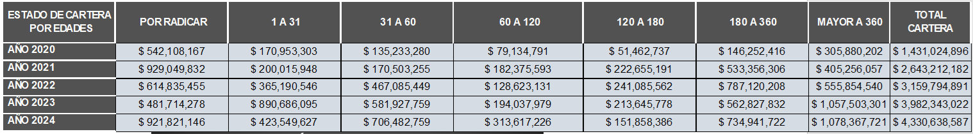
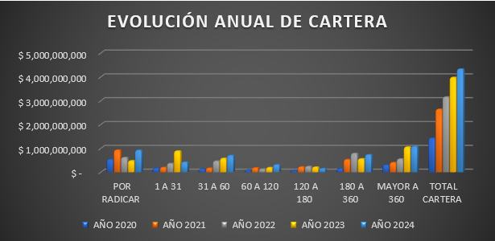
18
DEUDA DE CARTERA POR EDADES
LA CARTERA DE LA E.S.E HOSPITAL SANTA TERESITA REALIZA CIERRES ANUALES DONDE SE EVIDENCIA EL INCREMENTO DE LA PRESTACIÓN DE SERVICIOS DE SALUD DE LOS REGÍMENES SUBSIDIADO, CONTRIBUTIVO, ARL, SOAT, RÉGIMEN ESPECIAL Y OTROS.

Slide 20
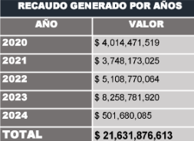
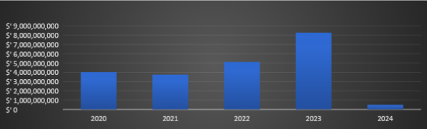
19
RECAUDO DE LA CARTERA POR VIGENCIAS
LA E.S.E HOSPITAL HA LOGRADO QUE EN LAS VIGENCIAS 2020 A 2024 SE CONSOLIDE UN ACERCAMIENTO MENSUAL Y TRIMESTRAL EN CONCILIACIONES DE CARTERA Y GLOSAS, CON LAS DIFERENTES ENTIDADES DEL RÉGIMEN CONTRIBUTIVO Y SUBSIDIAD SOAT Y ARL, RÉGIMEN ESPECIAL Y CON AQUELLAS CON LAS CUALES TENEMOS PRESTACIÓN DE SERVICIOS DE SALUD.

Slide 21
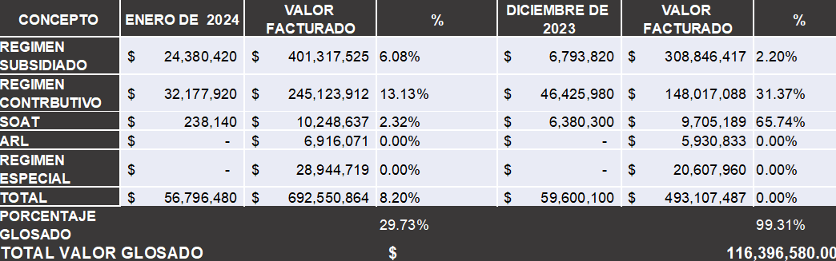
GLOSAS Y DEVOLUCIONES
20
DE ACUERDO A LA FACTURACIÓN RADICADA EN ESTAS VIGENCIAS Y EN RELACIÓN AL PORCENTAJE DE GLOSAS NOTIFICADAS POR LAS ENTIDADES, BUSCAMOS DAR RESPUESTA OPORTUNA DE LAS GLOSAS Y DEVOLUCIONES GENERADAS, PARA NO TENER DEMORAS EN LOS PAGOS Y FINALMENTE REALIZAR LA VERIFICACIÓN DE LOS SALDOS EN LA CARTERA DE LA E.S.E.

Slide 22
30
PRESTACIÓN
DE
SERVICIOS

Slide 23
COORDINACIÓN MEDICA
31
CONTRATACIÓN MÉDICOS SERVICIO SOCIAL OBLIGATORIO
AYUDAS DIAGNÓSTICAS
PROGRAMA TU SALUD EN CASA
MEJORAMIENTO DE EQUIPOS DIAGNÓSTICOS
CERTIFICACIÓN DE DISCAPACIDAD RES 1239 2022
ESPECIALISTAS EN PRIMER NIVEL DE ATENCIÓN
PREMIOS: HUMANIZACIÓN EN SALUD Y ESPACIOS LIBRES DE DISCRIMINACIÓN
HOSPITALES AMIGOS DE LA SALUD MENTA

Slide 24
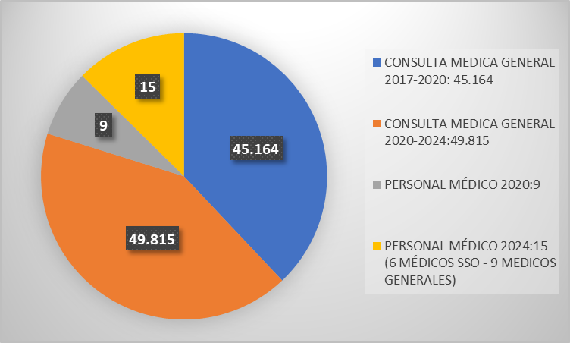
32
AUMENTO TALENTO HUMANO

Slide 25
33
PROGRAMA TU SALUD EN CASA
A CARGO DE: ANGIE CAROLINA LÓPEZ AMAYA
ENFERMERA

Slide 26
34
PRESENTACIÓN DEL PROGRAMA
SERVICIO DEPENDIENTE DE LA E.S. E HOSPITAL SANTA TERESITA DE PÁCORA QUE FUE IMPLEMENTANDO EN EL AÑO 2015 EL CUAL SE ENCUENTRA AMPARADO POR LA (RESOLUCIÓN 3280 DE 2018 EN EL CUAL SE CONTEMPLAN LOS LINEAMIENTOS TÉCNICOS Y OPERATIVOS DE LA RPMS SERVICIOS DE PROMOCIÓN Y PREVENCIÓN COMO DETECCIÓN TEMPRANA Y PROTECCIÓN ESPECIFICA), DEBIDO A QUE SE EVIDENCIO LA NECESIDAD DE ALGUNOS PACIENTES PARA ACCEDER A LOS SERVICIOS OFERTADOS EN LA INSTITUCIÓN Y QUE POR SU CONDICIÓN MÉDICA NO SE PUEDEN ACERCAR POR SUS PROPIOS MEDIOS A LA E.S.E PARA EL MANEJO DE SUS PATOLOGÍAS AGUDAS O CRÓNICAS CON CRITERIOS CONTROLADOS Y QUE SE PUEDEN OFERTAR EN AMBIENTE DOMICILIARIO.

Slide 27
35
ALCANCE DEL PROGRAMA
ESTE PROGRAMA BUSCA MEJORAR EL ACCESO A LOS SERVICIOS DE SALUD DE LOS USUARIOS QUE PERTENECEN AL PROGRAMA Y QUE REQUIEREN DICHA ATENCIÓN, ADEMÁS DE PRESENTAR PATOLOGÍAS CRÓNICAS, LIMITACIÓN EN LA MOVILIDAD Y DIFICULTAD EN LOS DESPLAZAMIENTOS HASTA LOS CENTROS DE SALUD DE LA INSTITUCIÓN, OFRECIENDO ATENCIÓN POR MEDICINA GENERAL, AUXILIAR DE ENFERMERÍA, DENTRO DE LOS OBJETIVOS MISIONALES PLANTEADOS SE BUSCA GARANTIZAR LA PARTICIPACIÓN DEL EQUIPO MULTIDISCIPLINARIO DE LA E.S.E (PROFESIONALES EN PSICOLOGÍA, ODONTOLOGÍA, TRABAJO SOCIAL Y ENFERMERÍA) SEGÚN LAS NECESIDADES DE LOS USUARIOS, PLANES DE TRATAMIENTO INDIVIDUALIZADOS Y MONITOREO PERIÓDICO EN EL DOMICILIO. TAMBIÉN SE REALIZA LA IDENTIFICACIÓN DE LAS NECESIDADES PARA EL USO ADECUADO DE LOS MEDICAMENTOS Y DE LOS EQUIPOS E IMPLEMENTOS MÉDICOS.

Slide 28
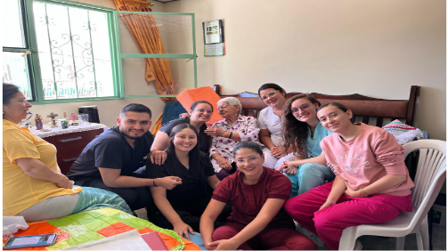
36
TALENTO HUMANO DEL ÁREA
ACTUALMENTE PARA EL DESARROLLO DEL PROGRAMA TU SALUD EN CASA, SE CUENTA CON LA CONTRATACIÓN POR PRESTACIÓN DE SERVICIOS DE: 1. AUXILIAR DE ENFERMERÍA CON ACTIVIDADES ÚNICAS DEL PROGRAMA, 1. PROFESIONAL EN ENFERMERÍA (LÍDER DEL PROGRAMA), 1- TRABAJADORA SOCIAL Y DISPONIBILIDAD DE MÉDICOS, PSICÓLOGOS Y ODONTÓLOGOS DE ACUERDO A LAS NECESIDADES PRESENTADAS.
FOTO AUTORIZADA: EQUIPO MULTIDISCIPLINARIO EN VISITA DEL PROGRAMA TU SALUD EN CASA

Slide 29
PRINCIPALES LOGROS
37
  EN EL TRANSCURSO DE LA ADMINISTRACIÓN 2020 – 2024 SE HA LOGRADO LLEGAR E IMPACTAR DE FORMA POSITIVA GRAN PARTE DE LA POBLACIÓN TANTO URBANA COMO RURAL, EN EL MOMENTO SE CUENTA CON LAS SIGUIENTES RUTAS, LOGRANDO EL ACOMPAÑAMIENTO A APROXIMADAMENTE 146 FAMILIAS DEL MUNICIPIO.
  Ruta asilo: La ruta está ubicada en el caso urbano de pacora, está integrada por 37 pacientes a los cuales se les realiza atención en ruta integral de tu salud en casa.
2.Ruta urbana: Esta se divide en 3 sectores del área urbana del municipio de pacora
  Ruta urbana 1: 23 pacientes que reciben atención en su domicilio
  Ruta urbana 2: 23 pacientes que reciben atención en su domicilio
  Ruta urbana 3: 24 pacientes que reciben atención en su domiciliO
3.Ruta rural: Esta ruta se divide en 2 sectores del área rural del municipio de pacora
  Ruta rural 1: 23 pacientes que reciben atención en su domicilio
  Ruta rural 2: 16 pacientes que reciben atención en su domicilio

Slide 30
38
EXPERIENCIA DE ÉXITO
COMO SE HA SUSTENTADO EN TODO EL SOPORTE DE LA DESCRIPCIÓN DEL PROGRAMA TU SALUD EN CASA SE ESTABLECE QUE DURANTE EL PERIODO DE LA PROPUESTA ADMINISTRATIVA POR LOS 4 AÑOS A CONCLUIR SE LOGRÓ BRINDAR UN PROGRAMA DE ATENCIÓN EN CALIDAD HUMANA PROMOVIENDO DAR ENFOQUE AL SIGNIFICADO DE SALUD NO SOLO COMO RESPUESTA A BIENESTAR SINO AMPLIANDO SU VISIÓN Y DANDO UNA RESPUESTA MULTIDISCIPLINARIA EN SUSTENTE AL SOPORTE DEL ENFOQUE MÉDICO, ODONTOLÓGICO, PSICOLÓGICO, PERSONAL DE ENFERMERÍA Y DE TRABAJO SOCIAL, GARANTIZANDO LLEVAR EL ENFOQUE DE SALUD A LAS COMUNIDADES QUE TIENE LIMITACIONES EN SU DESPLAZAMIENTO NO SOLO EN ÁREAS URBANAS SINO TAMBIÉN RURALES.

Slide 31
SEGURIDAD DEL PACIENTE VIGENCIA – 2020 - 2024
39
A CARGO DE: ANGIE CAROLINA LÓPEZ AMAYA
ENFERMERA

Slide 32
40
PRESENTACIÓN DEL PROGRAMA
LA ESE HOSPITAL SANTA TERESITA DE PÁCORA, EN LA VIGENCIA 2020 - 2024 ESTABLECE LA SEGURIDAD DEL PACIENTE COMO UN VALOR RELEVANTE DE CALIDAD EN SU PROCESO DE ATENCIÓN, POR ELLO SE COMPROMETE A GARANTIZAR A SUS USUARIOS, FAMILIAS, VISITANTES, Y CLIENTES INTERNOS UNA CULTURA DE SEGURIDAD Y DESARROLLAR ACCIONES PERMANENTES DE IDENTIFICACIÓN, PREVENCIÓN Y GESTIÓN DE RIESGOS RELACIONADOS CON EL PROCESO DE ATENCIÓN MÉDICO-ASISTENCIAL, MEDIANTE LA IMPLEMENTACIÓN DE UN MODELO SISTEMÁTICO QUE GARANTICE LA ATENCIÓN SEGURA.

Slide 33
41
FUNCIONES DEL TALENTO HUMANO
  LA ESE HOSPITAL SANTA TERESITA DE PÁCORA, EN LA VIGENCIA 2020 - 2024 ESTABLECE LA SEGURIDAD DEL PACIENTE COMO UN VALOR RELEVANTE DE CALIDAD EN SU LIDERAR EL PROGRAMA DE SEGURIDAD DEL PACIENTE Y SUS ACTIVIDADES RELACIONADAS TENDIENTES A PROMOVER, MANTENER Y MEJORAR LA CULTURA DE SEGURIDAD DEL PACIENTE.
  PREVENIR Y CONTROLAR CADA UNA DE LAS ESTRATEGIAS DE SEGURIDAD DEL PACIENTE DEFINIDAS EN LA E.S.E.
  ANALIZAR Y GESTIONAR TODO SUCESO DE SEGURIDAD QUE LLEGUE AL PROGRAMA INSTITUCIONAL. RECOMENDAR Y ALINEAR LAS MEDIDAS PREVENTIVAS PARA TOMAR ACCIONES INMEDIATAMENTE OCURRIDO EL EVENTO.
  EJECUTAR EL PLAN DE CAPACITACIÓN DE LA POLÍTICA Y PROGRAMA DE SEGURIDAD DEL PACIENTE, QUE PERMITE FOMENTAR LA GESTIÓN DEL RIESGO Y LAS BUENAS PRÁCTICAS EN EL DESARROLLO DE LOS PROCESOS ASISTENCIALES SEGUROS.
PROCESO DE ATENCIÓN, POR ELLO SE COMPROMETE A GARANTIZAR A SUS USUARIOS, FAMILIAS, VISITANTES, Y CLIENTES INTERNOS UNA CULTURA DE SEGURIDAD Y DESARROLLAR ACCIONES PERMANENTES DE IDENTIFICACIÓN, PREVENCIÓN Y GESTIÓN DE RIESGOS RELACIONADOS CON EL PROCESO DE ATENCIÓN MÉDICO-ASISTENCIAL, MEDIANTE LA IMPLEMENTACIÓN DE UN MODELO SISTEMÁTICO QUE GARANTICE LA ATENCIÓN SEGURA.

Slide 34
42
PRINCIPALES LOGROS
DESDE EL PROGRAMA DE SEGURIDAD DEL PACIENTE DURANTE LA VIGENCIA 2020 – 2024 SE LOGRÓ LA IMPLEMENTACIÓN Y CONTINUIDAD DE LA CELEBRACIÓN DE LA SEMANA INSTITUCIONAL DE SEGURIDAD DEL PACIENTE ANUALMENTE Y LA CULTURA DE REPORTE DE LOS DIFERENTES SERVICIOS DE LOS EVENTOS DERIVADOS DE LA ATENCIÓN EN SALUD QUE OCURREN EN LA INSTITUCIÓN, CON SUS RESPECTIVOS ANÁLISIS Y PLANES DE MEJORAMIENTO, ASÍ MISMO LA IMPLEMENTACIÓN DE LAS RONDAS DE SEGURIDAD Y SU RETROALIMENTACIÓN, LA EDUCACIÓN CONTINUADA Y LA REALIZACIÓN MES A MES DE LOS COMITÉS CON TODO LO RELACIONADA A SEGURIDAD DEL PACIENTE, HACIENDO PARTÍCIPES A TODAS LAS ÁREAS DE LA INSTITUCIÓN ACERCA DE LOS EVENTOS OCURRIDOS Y EL ESTADO DEL PROGRAMA.

Slide 35
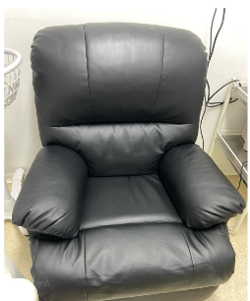
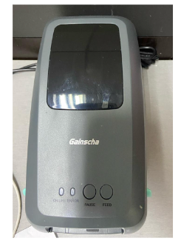
EXPERIENCIA DE ÉXITO
43
EN LA VIGENCIA 2020 – 2024 LA E.S.E REALIZO INVERSIÓN EN IMPRESORA DE MANILLAS DE IDENTIFICACIÓN PARA EL SERVICIO DE HOSPITALIZACIÓN CON LA CUAL NO SE CONTABA ANTERIORMENTE, CONSECUCIÓN DE CAMILLAS Y SILLAS RECLINABLES PARA EL SERVICIO DE URGENCIAS, FÁCIL ACCESO A GUARDIANES Y CANECAS PARA EL ADECUADO DEPÓSITO DE LOS RESIDUOS, ASÍ COMO OTRAS GESTIONES ADMINISTRATIVAS DE GRAN AYUDA PARA LA PRESTACIÓN SEGURA DE LOS SERVICIOS DE SALUD.

Slide 36
44
SISTEMA DE INFORMACIÓN Y ATENCIÓN AL USUARIO
A CARGO DE: LEYDI JULIANA SALAZAR AGUIRRE
TRABAJADORA SOCIAL

Slide 37
45
FUNCIONES PRINCIPALES DEL SISTEMA
  REGISTRO DE SOLICITUDES:
  Atención al usuario:
  Seguimiento de solicitudes:
  Análisis de datos:
En resumen, el sistema de información y atención al usuario tiene como objetivo principal garantizar una comunicación fluida, eficiente y satisfactoria entre la ESE y sus usuarios.

Slide 38
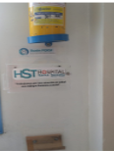
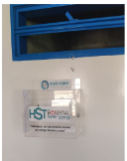
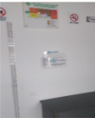
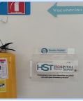

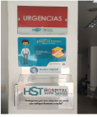
46
FUNCIONES PRINCIPALES DEL SISTEMA
ANTES SE CONTABA CON 2 BUZONES PARA LA RECEPCIÓN DE LAS PQRSF.
SERVICIO DE URGENCIAS.
RIESGO CARDIOVASCULAR.
AHORA CONTAMOS CON NUEVOS BUZONES PARA LA RECEPCIÓN DE LAS PQRSF UBICADOS ASÍ:
PUESTO DE SALUD SAN BARTOLOMÉ
PUESTO DE SALUD CASTILLA
PUESTO DE SALUD PALOCOPOSO
RIESGO CARDIOVASCULAR
CONSULTA EXTERNA
URGENCIAS

Slide 39
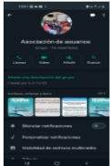


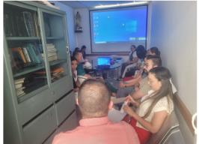
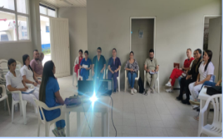
47
COMITÉ ASOCIACIÓN DE USUARIOS
SÉ LOGRÓ CONSOLIDAR EL COMITÉ, GENERANDO UN ESPACIO DE PARTICIPACIÓN SOCIAL EN SALUD A LOS USUARIOS.
GRUPO DE WHATSAPP
INVITACIÓN FORMAL POR MEDIO DE PIEZA GRÁFICA.
RECONOCIMIENTO DÍA DEL VEEDOR
COMITÉ ÉTICA HOSPITALARIA
COMITÉ SIAU

Slide 40


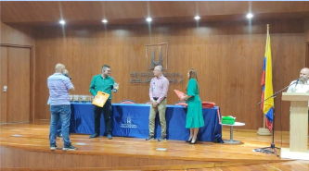
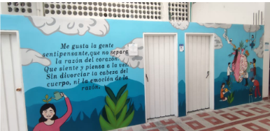
PRINCIPALES LOGROS
48
CERTIFICACIÓN ACÁ ENTRAN TODOS.
PRIMER LUGAR EN CATEGORÍA ESPACIOS AMIGABLES.
RECONOCIMIENTO POR LA PARTICIPACIÓN EN EL PROCESO DE IMPLEMENTACIÓN DEL PROGRAMA ACCIÓN MUNDIAL PARA SUPERAR LAS BRECHAS EN SALUD MENTAL GI – MHGAP 2.0 AVALADO POR EL MINISTERIO DE SALUD Y PROTECCIÓN SOCIAL.

Slide 41

RECONOCIMIENTO POR EXPERIENCIAS EXITOSAS.
49
POLÍTICA DE HUMANIZACIÓN

Slide 42
50
PLAN DE SALUD PÚBLICA DE INTERVENCIONES
COLECTIVAS 2020-2023
A CARGO DE: ADRIAN HUMBERTO VILLEGAS GALLEGO
PSICÓLOGO

Slide 43
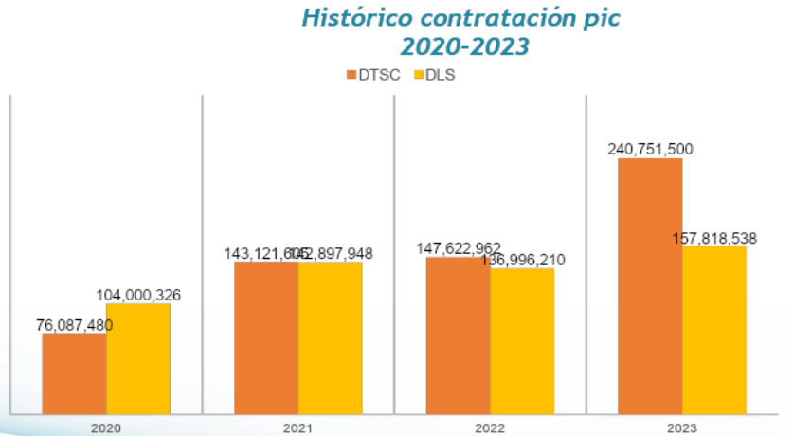
51
HISTORICO CONTRATACIÓN PIC
TOTAL EJECUTADO
PIC AÑO 2023
$ 398,570,038.35

Slide 44
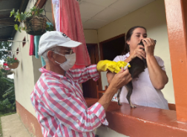
ESTRATEGIAS PIC 2020 -2023
DIMENSIÓN SALUD AMBIENTAL
52
MUNICIPAL
DEPARTAMENTAL
  RECOLECCIÓN Y ENVIO DE MUESTRAS DE AGUA AL LABORATORIO DEPARTAMENTAL
  VACUNACIÓN CANINA Y FELINA
  REALIZAR PROCESO EDUCATIVO A LOS USUARIOS CON MAYOR INDICE IRCA

Slide 45
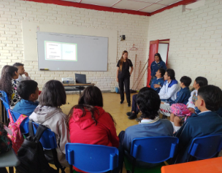
ESTRATEGIAS PIC 2020 -2023
DIMENSIÓN SEGURIDAD ALIMENTARIA Y NUTRICIONAL
53
MUNICIPAL
DEPARTAMENTAL
PARTICIPACIÓN SOCIAL EN SALUD
  ESCUELA GESTORES SAN
  INFORMACIÓN EN PARTICIPACIÓN SOCIAL EN SALUD
DIMENSIÓN AMBITO DE VIDA LABORAL
ATENCIÓN PRIMARIA SOCIAL (APS)
  ESTRATEGIA APS
  INTERVENCIÓN A TRABAJADORES INFORMALES

Slide 46
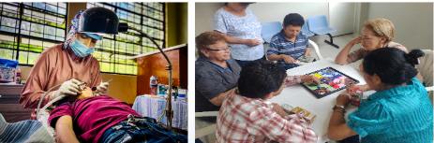
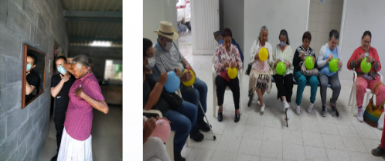
ESTRATEGIAS PIC 2020 -2023
DIMENSIÓN VIDA SALUDABLE Y CONDICIONES NO TRANSMISIBLES
54
MUNICIPAL
DEPARTAMENTAL
  SOY GENERACIÓN MAS SONRIENTE
  MODOS, CONDICIONES ESTILOS DE VIDA SALUDABLE
  ESTRATEGIA SALUD VISUAL Y AUDITIVA
  SOY GENERACIÓN MAS SONRIENTE
  CLUB DE LA SALUD
  VEO BIEN, APRENDO BIEN

Slide 47
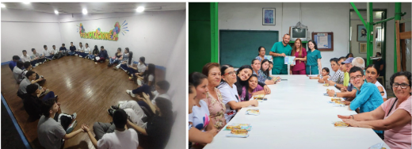
ESTRATEGIAS PIC 2020 -2023
DIMENSIÓN DE CONVIVENCIA Y SALUD MENTAL
55
MUNICIPAL
DEPARTAMENTAL
  ENCUENTROS EDUCATIVOS EN SALUD MENTAL
  MAITUS
  PREVENCIÓN VIOLENCIA EN EL NOVIAZGO
  CRECIENDO JUNTOS
  ZONA DE ORIENTACIÓN ESCOLAR
  PROGRAMA DE DETECCIÓN DEL CONSUMO PROBLEMATICO DE ALCOHOL
  GESTIÓN DEL RIESGO EN ADOLESCENTES Y JÓVENES
  CRECIENDO JUNTOS:ESCUELA PARA LA PROMOCION DE CRIANZA CON AMOR
  ESPACIOS Y AMBIENTES LIBRES DE HUMO
  TU VIDA MI VIDA
  RBC SALUD MENTAL
  GESTION RIESGO SUICIDA LGBTI

Slide 48
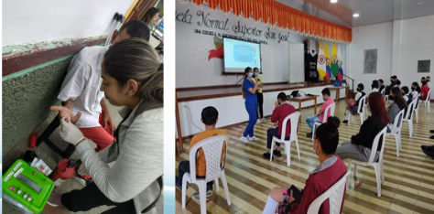
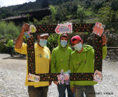
ESTRATEGIAS PIC 2020 -2023
DIMENSIÓN SEXUALIDAD, DERECHOS SEXUALES Y REPRODUCTIVOS
56
MUNICIPAL
DEPARTAMENTAL
  HABILIDADES PARA LA VIDA
  PRUEBAS RÁPIDAS DE HEPATITIS B
  PRUEBAS RÁPIDAS DE VIH
  JORNADAS EN SALUD SEXUAL Y REPRODUCTIVA
  HABILIDADES PARA LA VIDA
  ESTRATEGIA DE MATERNIDAD SEGURA
  PROCESO EDUCATIVO EN SALUD SEXUAL POBLACIÓN LGBTI
  PROCESO EDUCATIVO EN SALUD SEXUAL A RECOLECTORES DE AGUACATE, CAFÉ
  PROCESO EDUCATIVO PARA EL FORTALECIMIENTO DE DERECHOS SEXUALES Y REPRODUCTIVOS EN TRABAJADORAS/ES SEXUALES

Slide 49
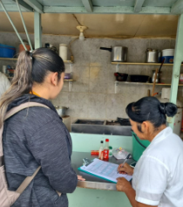
ESTRATEGIAS PIC 2020 -2023
DIMENSIÓN VIDA SALUDABLE Y ENFERMEDADES TRANSMISIBLES
57
MUNICIPAL
DEPARTAMENTAL
  BARRIDOS DOCUMENTADOS
  APOYAR LOGISTICA DE JORNADAS DE VACUNACIÓN
  APOYAR COORDINACIÓN DE PAI
  REALIZAR INFORMACIÓN EN SALUD
  FORTALECER RED DE FRIO
  JORNADA DE RECOLECCIÓN DE INSERVIBLES
  BUSQUEDA ACTIVA DE SINTOMATICOS RESPIRATORIOS
  BUSQUEDA ACTIVA DE SINTOMATICOS DERMICOS
  APOYO COBERTURAS ÚTILES DE VACUNACIÓN
  PROCESO INFORMATIVO EN VACUNACIÓN

Slide 50
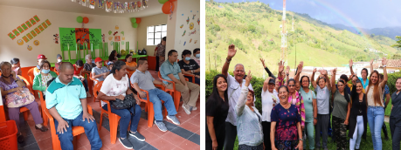
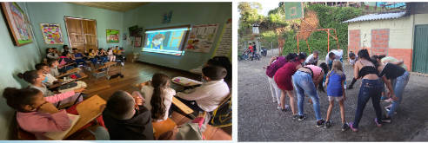
ESTRATEGIAS PIC 2020 -2023
DIMENSIÓN GESTIÓN DIFERENCIAL DE LAS POBLACIONES VULNERABLES
58
MUNICIPAL
DEPARTAMENTAL
  REHABILITACIÓN BASADA EN COMUNIDAD
PROCESO EDUCATIVO A CUIDADORES DE PERSONAS ADULTAS MAYORES
  PROGRAMA EDUCATIVO ATENCIÓN INTEGRAL A ENFERMEDADES PREVALENTES EN LA INFANCIA(AIEPI)
  REHABILITACIÓN BASADA EN COMUNIDAD

Slide 51
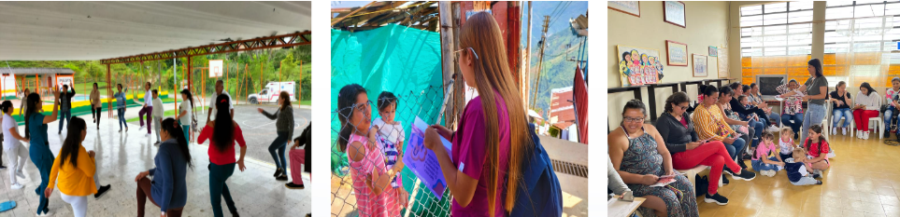
TALENTO HUMANO DEL ÁREA
59
ODONTOLOGÍA, ENFERMERÍA, FISIOTERAPIA, PSICOLOGÍA, MEDICINA, TRABAJO SOCIAL, PROFESIONAL DE DESARROLLO FAMILIAR, ESPECIALISTA EN SEGURIDAD Y SALUD EN EL TRABAJO, TÉCNICO EN SANEAMIENTO AMBIENTAL, AUXILIAR DE ENFERMERÍA, AUXILIAR DE SALUD ORAL

Slide 52
60
PRINCIPALES LOGROS
DESDE LA VIGENCIA 2020 HASTA LA VIGENCIA 2023 SE HA REALIZADO EJECUCIÓN DE LOS DIFERENTES CONTRATOS CON LA DIRECCIÓN TERRITORIAL DE SALUD DE CALDAS Y LA DIRECCIÓN LOCAL DE SALUD, TENIENDO EVALUACIÓN TÉCNICA Y FINANCIERA DE LOS CONTRATOS OPTIMA.
EXPERIENCIA DE ÉXITO
SE CONSIDERA UNA EXPERIENCIA DE ÉXITO LA PRESTACIÓN DE SERVICIOS DE LA ESE HOSPITAL SANTA TERESITA DURANTE LA VIGENCIA 2023 EN LA EJECUCIÓN DEL PLAN DE SALUD PÚBLICA DE INTERVENCIONES COLECTIVAS EN EL MUNICIPIO DE SALAMINA, ESTO POR MEDIO DEL CONTRATO 150.20.4.0339 CON LA DIRECCIÓN TERRITORIAL DE SALUD DE CALDAS, QUE PERMITIÓ INTERVENIR POSITIVAMENTE LOS DETERMINANTES SOCIALES DE LA SALUD EN ÁREA URBANA Y RURAL DESDE LAS DIFERENTES DIMENSIONES DEL PLAN DECENAL DE SALUD PÚBLICA ADEMÁS DESDE LA MULTIDISCIPLINARIEDAD OBTENIENDO UNA EVALUACIÓN FINANCIERA Y TÉCNICA OPTIMA POR LA ENTIDAD CONTRATANTE, DANDO CUENTA DE LA CAPACIDAD INSTITUCIONAL EN LA EJECUCIÓN DE PROGRAMAS DE SALUD PÚBLICA.

Slide 53
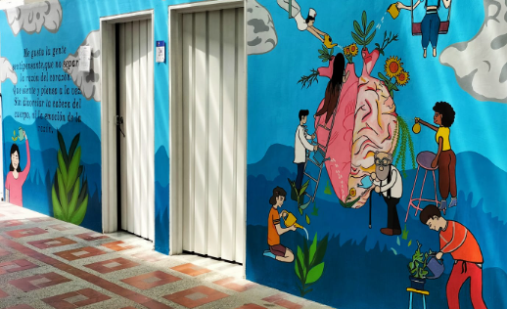
CONSULTA EXTERNA DE PSICOLOGÍA
61
EL SERVICIO DE PSICOLOGÍA EN LA ESE HOSPITAL SANTA TERESITA DE PÁCORA SE HABILITO EN EL AÑO 2020, DIRECCIONADO A LA IDENTIFICACIÓN, REFERENCIA Y TRATAMIENTO DE PACIENTES CON EVENTOS, PROBLEMAS O TRASTORNOS QUE INCIDEN EN LA SALUD MENTAL, CONTANDO CON LAS HERRAMIENTAS NECESARIAS PARA BRINDAR UNA ATENCIÓN INTEGRAL EN LA SALUD MENTAL. CON UNA CONCEPCIÓN ONTOLÓGICA DEL PACIENTE COMO UN INDIVIDUO EN SU TOTALIDAD BIOLÓGICA, MENTAL, SOCIAL, CULTURAL Y ESPIRITUAL.

Slide 54
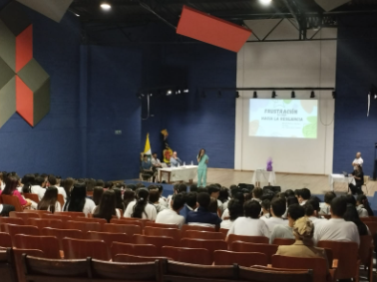
PRINCIPALES LOGROS
62
  ENTRE LOS PRINCIPALES LOGROS HA SIDO EL CONSOLIDAR UN SERVICIO EN EL MUNICIPIO QUE HA AUMENTADO LA DEMANDA DEL SERVICIO DESDE SU HABILITACIÓN HASTA LA ACTUALIDAD, SE HA GENERADO MAYOR CERCANÍA DESDE LAS DIFERENTES ENTIDADES Y DE LA COMUNIDAD EN GENERAL CON EL SERVICIO.
  SE TIENE PERSONAL IDÓNEO PARA LA REALIZACIÓN DE LAS INTERVENCIONES.
  SE CUENTA CON UN PROGRAMA INTERNO DE EDUCACIÓN CONTINUADA
  SE HAN FORTALECIDO CAPACIDADES CON CONSTANTES FORMACIONES EN EL TALENTO HUMANO COMO DIPLOMADO EN MHGAP 2.0
  SE HA ARTICULADO EL SERVICIO DE PSICOLOGÍA CON PROGRAMAS TRASVERSALES DE LA ESE HOSPITAL SANTA TERESITA COMO “HOSPITALES AMIGOS DE LA SALUD MENTAL” Y LA POLÍTICA DE HUMANIZACIÓN DE LA SALUD”
  SE HA EVIDENCIADO UN AUMENTO EN LA DEMANDA DEL SERVICIO DESDE EL MOMENTO EN EL QUE TIENE APERTURA HASTA LA ACTUALIDAD.

Slide 55
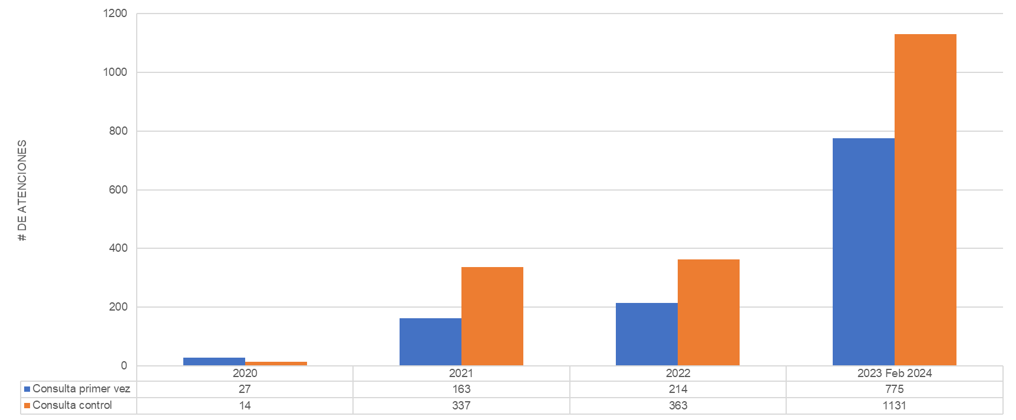
COMPORTAMIENTO SERVICIO CONSULTA EXTERNA DE PSICOLOGÍA
63

Slide 56
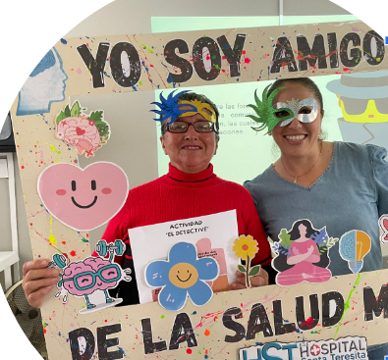
EXPERIENCIA DE ÉXITO
64
SE HA GENERADO UNA MAYOR CERCANÍA CON LA COMUNIDAD LLEVANDO LOS SERVICIOS DEL ÁREA DE PSICOLOGÍA A LA ZONA RURAL EN JORNADAS EN LOS CORREGIMIENTOS DE SAN BARTOLOMÉ Y CASTILLA, LO QUE DISMINUYE LOS COSTOS EN EL DESPLAZAMIENTO DE LOS PACIENTES Y FORTALECE LA ATENCIÓN PRIMARIA EN SALUD, TAMBIÉN LA PARTICIPACIÓN EN “TU SALUD EN CASA”, “HOSPITALES AMIGOS DE LA SALUD MENTAL” Y “ESPACIOS LIBRES DE DISCRIMINACIÓN” LÍNEAS DE LA POLÍTICA DE HUMANIZACIÓN DE LA ESE HOSPITAL SANTA TERESITA.

Slide 57
65
ODONTOLOGÍA

Slide 58
TALENTO HUMANO
66
PARA EL AÑO 2020 SE CONTABA CON 3 ODONTÓLOGOS, PARA EL AÑO 2021 SE CONTO CON 2 ODONTÓLOGOS, EN EL 2022 SE VOLVIÓ A TENER 3 ODONTÓLOGOS, PARA EL AÑO 2023 3 ODONTÓLOGOS
ACTUALMENTE CONTAMOS CON 3 ODONTÓLOGOS, 2 EN LA CABECERA MUNICIPAL Y UNO QUE SE ENCARGA DE VISITAR TODOS LOS DÍAS LOS DIFERENTES PUESTOS, SAN BARTOLO, PALO COPOSO, CASTILLA, ASÍ MISMO ESTOS ODONTÓLOGOS ACOMPAÑAN LAS DIFERENTES ACTIVIDADES QUE SE PLANTEAN DESDE EL HOSPITAL COMO ES ATENCIÓN EN INSTITUCIONES EDUCATIVAS, MEDICO EN CASA Y DIFERENTES BRIGADAS QUE SE REALIZAN.
PARA EL 2020 SE CONTABA CON DOS HIGIENISTAS ORALES, A LA FECHA CONTAMOS CON 3 HIGIENISTAS ORALES, 1 EN LA CABECERA MUNICIPAL, 1 QUE ESTA PRESTANDO ATENCIÓN EN LOS DIFERENTES PUESTOS Y 1 HIGIENISTA ENCARGADA DE ATENCIONES EN INSTITUCIONES EDUCATIVAS Y DIFERENTES CAMPAÑAS Y ACTIVIDADES QUE SE PLANTEAN DESDE EL HOSPITAL AL IGUAL QUE BRIGADAS
PARA EL 2021 SE CUENTA CON UNA AUXILIAR DE CONSULTORIO LO CUAL A PERMITIDO QUE LAS HIGIENISTAS PRESTEN SU SERVICIO ASISTENCIAL EN CAMPAÑAS EXTRAMURALES, PUESTOS DE SALUD Y HOSPITAL CON EL FIN DE AUMENTAR COBERTURAS

Slide 59
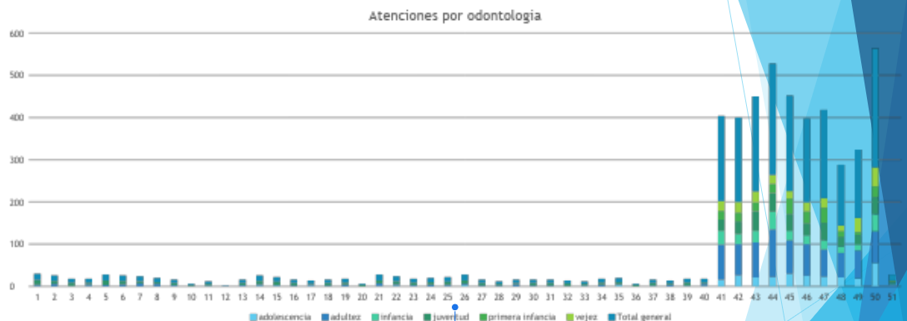
TALENTO HUMANO
67
EN LA VIGENCIA DEL 2020 A CORTE DE DICIEMBRE SE REALIZARON 113 CONSULTAS ODONTOLÓGICAS, PARA LA VIGENCIA 2021 SE PROGRAMARON 112, PARA LA VIGENCIA DEL 2022 SE PROGRAMARON 98 Y PARA LA ÚLTIMA VIGENCIA 2023 LAS CONSULTAS ODONTOLÓGICAS PROGRAMADAS FUERON DE 1.702 LO QUE REPRESENTA UN INCREMENTO DEL 1736% RESPECTO A LOS AÑOS ANTERIORES

Slide 60
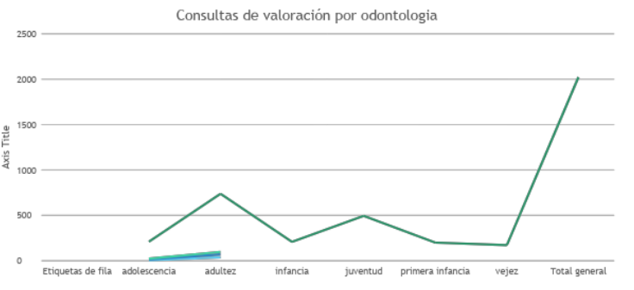
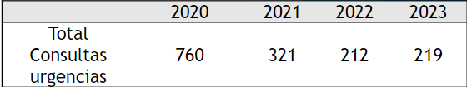
68
EL CURSO DE VIDA DE MAYOR INTERVENCIÓN FUE ADULTEZ CON 738 CONSULTAS DE PRIMERA VEZ POR ODONTOLOGÍA, ESTO DEBIDO QUE ES LA POBLACIÓN DE MAYOR AFLUENCIA PRESENCIAL EN EL HOSPITAL Y LOS CENTROS DE SALUD.
PARA LA VIGENCIA 2021 DISMINUYE CON RESPECTO A LA VIGENCIA 2020, ATENDIENDO 321 URGENCIAS; SIN EMBARGO; LA ATENCIÓN DE URGENCIAS DISMINUYO EN LA VIGENCIA 2022, Y PARA LA ÚLTIMA VIGENCIA 2023 LAS CONSULTAS DE URGENCIAS CONTINÚAN EN DESCENSO

Slide 61
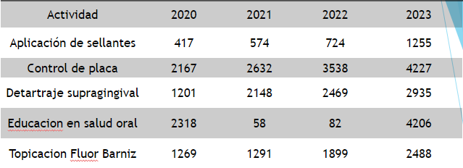
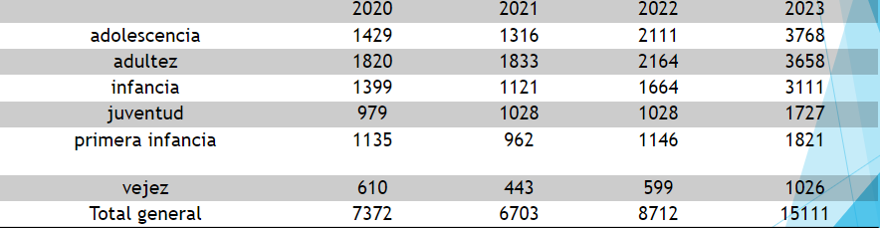
69
EN ESTA VIGENCIA 2023 A CORTE DE FEBRERO DEL 2024 AUMENTA GRACIAS A LA SUMA DE ESFUERZOS DE TODO UN EQUIPO INTERDISCIPLINARIO COMO LO ES: HIGIENISTAS ORALES QUIENES REALIZAN DEMANDA INDUCIDA EN LOS DIFERENTES PUESTOS DE SALUD Y HOSPITAL, YA QUE AL COMPRARLO CON LOS AÑOS ANTERIORES LAS ACTIVIDADES HAN AUMENTADO EN UN 73%.

Slide 62
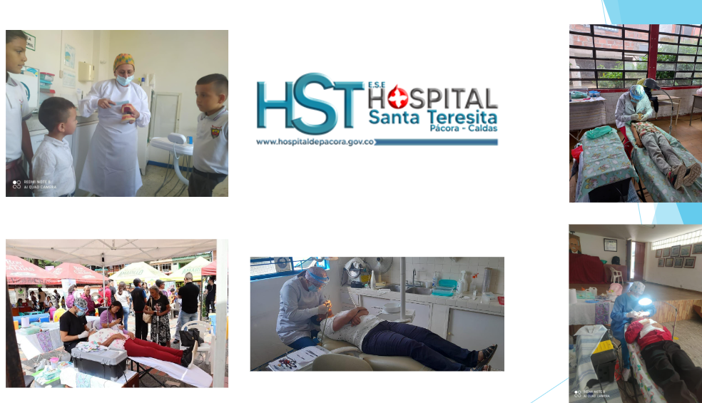
70

Slide 63
71
P Y MS
A CARGO DE: MARIBEL TRUJILLO
JEFE DE ENFERMERIA

Slide 64
72
PRINCIPALES LOGROS - PYMS
  PARA EL PERIODO 2020-2024 SE REALIZÓ LA TRANSICIÓN DE LA PRESTACIÓN DE SERVICIOS DE SALUD DEL ÁREA LA CUAL SE ENCONTRABA REGIDA POR RESOLUCIÓN 412 DEL 2000 POR LA CUAL SE ESTABLECÍAN LAS ACTIVIDADES, PROCEDIMIENTOS E INTERVENCIONES DE DEMANDA INDUCIDA Y OBLIGATORIO CUMPLIMIENTO Y SE ADOPTABAN LAS NORMAS TÉCNICAS Y GUÍAS DE ATENCIÓN PARA EL DESARROLLO DE LAS ACCIONES DE PROTECCIÓN ESPECÍFICA Y DETECCIÓN TEMPRANA Y LA ATENCIÓN DE ENFERMEDADES DE INTERÉS EN SALUD PÚBLICA A LA NUEVA NORMATIVIDAD DADA POR EL MINISTERIO DE SALUD Y LA PROTECCIÓN SOCIAL QUE ES LA RESOLUCIÓN 3280 DEL 2018 POR LA CUAL SE ADOPTAN LOS LINEAMIENTOS TÉCNICOS Y OPERATIVOS DE LA RUTA INTEGRAL DE ATENCIÓN PARA LA PROMOCIÓN Y MANTENIMIENTO DE LA SALUD Y LA RUTA INTEGRAL DE ATENCIÓN EN SALUD PARA LA POBLACIÓN MATERNO PERINATAL Y SE ESTABLECEN LAS DIRECTRICES PARA SU OPERACIÓN.

Slide 65

73
RES. 3280/2018

Slide 66
74
PRESTANDO LOS SERVICIOS DE:
  VALORACIÓN INTEGRAL SEGÚN CURSO DE VIDA (PRIMERA INFANCIA. INFANCIA. ADOLESCENCIA. JUVENTUD. ADULTEZ Y VEJEZ). Y SEGÚN PROFESIONAL QUE CORRESPONDA COMO ENFERMERÍA. MEDICINA Y ODONTOLOGÍA.
  VACUNACIÓN DEL PROGRAMA AMPLIADO DE INMUNIZACIONES (PAI) Y COVID 19.
  TAMIZACIÓN PARA ANEMIA (SÓLO MUJERES).
  TOPICACIÓN DE FLÚOR EN BARNIZ.
  CONTROL DE PLACA DENTAL.
  APLICACIÓN DE SELLANTES.
  DETARTRAJE SUPRAGINGIVAL.
  FORTIFICACIÓN CASERA CON MICRONUTRIENTES EN POLVO.
  SUPLEMENTACIÓN CON MICRONUTRIENTES (VITAMINA A).
  SUPLEMENTACIÓN CON HIERRO.
  DESPARASITACIÓN INTESTINAL ANTIHELMÍNTICA.
  ATENCIÓN O ASESORÍA PARA LA ANTICONCEPCIÓN.
  INSERCIÓN Y EXTRACCIÓN DE DISPOSITIVOS SUBDÉRMICOS E INTRAUTERINOS.
  TAMIZAJE DE RIESGO CARDIO-VASCULAR: GLICEMIA BASAL. PERFIL LIPÍDICO. CREATININA. UROANÁLISIS.
  PRUEBA RÁPIDA TREPONÉMICA.
  PRUEBA RÁPIDA PARA VIH.
  ASESORÍA PRE Y POS TEST VIH.

Slide 67
75
PRESTANDO LOS SERVICIOS DE:
  PRUEBA RÁPIDA PARA HEPATITIS B.
  PRUEBA RÁPIDA PARA HEPATITIS C.
  PRUEBA DE EMBARAZO.
  TAMIZAJE DE CÁNCER DE CUELLO UTERINO (CITOLOGÍA).
  COLPOSCOPIA.
  BIOPSIA CERVICOUTERINA.
  TAMIZAJE PARA CÁNCER DE MAMA (VALORACIÓN CLÍNICA DE LA MAMA).
  TAMIZAJE PARA CÁNCER DE PRÓSTATA (PSA Y TACTO RECTAL).
  TAMIZAJE PARA CÁNCER DE COLON* (SANGRE OCULTA EN MATERIA FECAL POR INMUNOQUÍMICA).
  EDUCACIÓN PARA LA SALUD.
  ATENCIÓN PRECONCEPCIONAL
  CONSULTA DE CONTROL PRENATAL.
  ASESORAMIENTO EN IVE.
  ATENCIÓN AL PARTO.
  ATENCIÓN AL POSPARTO.
  ATENCIÓN AL RECIÉN NACIDO.
  CURSO DE PREPARACIÓN PARA LA MATERNIDAD Y LA PATERNIDAD.

Slide 68

76
PRODUCCIÓN PYMS 2020-2023

Slide 69



77
RUTAS DE PYMS EN LAS COMUNIDADES
LA DESCENTRALIZACIÓN DE LOS SERVICIOS DE PROMOCIÓN Y MANTENIMIENTO DE LA SALUD, LLEVANDO TODA LA OFERTA DE SERVICIOS DE LA ESE HASTA EL TOTAL DE LA POBLACIÓN.

Slide 70
78
LABORATORIO 2020-2024
A CARGO DE: ALEJANDRO CASTAÑO
BACTERIOLOGO

Slide 71
79
PRODUCCIÓN 2020-2024
  EL LABORATORIO DURANTE EL PERIODO 2020-2024 TUVO UN RENDIMIENTO APROXIMADO EN PRODUCCIÓN DE: 6.019.277.937.00 COP
  PARA UN TOTAL DE: 194.526 EXÁMENES PARACLÍNICOS FACTURADOS Y REPORTADOS.

Slide 72
80
TALENTO HUMANO 2020-2024
DURANTE ESTE PERIODO EL LABORATORIO HA TENIDO UN EQUIPO MULTIDISCIPLINARIO DE PROFESIONALES ALTAMENTE CALIFICADOS Y COMPROMETIDOS CON LA CALIDAD EN LA PRESTACIÓN DE SERVICIOS.
AHORA EL LABORATORIO CUENTA CON EL SIGUIENTE TALENTO HUMANO:
  DOS AUXILIARES DE ENFERMERÍA CON FORMACIÓN TÉCNICA CERTIFICADA CON FORMACIÓN TÉCNICA CERTIFICADA .
  DOS PROFESIONALES EN BACTERIOLOGÍA CON UNA SOLIDA FORMACIÓN ACADÉMICA Y LA EXPERIENCIA NECESARIA PARA DESENVOLVERSE EN EL ÁMBITO CLÍNICO

Slide 73
81
PRINCIPALES LOGROS 2020-2024
  ADQUISICIÓN NUEVOS EQUIPOS DE HEMATOLOGÍA Y BIOQUÍMICA CLÍNICA.
  EL LABORATORIO AUMENTÓ LA OFERTA DE LOS EXÁMENES PARACLÍNICOS, INCORPORANDO NUEVOS ANÁLISIS Y PRUEBAS DIAGNÓSTICAS EN EL ÁREA DE BIOQUÍMICA CLÍNICA
  PARTICIPACIÓN ACTIVA EN PROGRAMAS DE CONTROL DE CALIDAD EXTERNOS PARA COMPARAR RESULTADOS CON LABORATORIOS DE REFERENCIA A NIVEL NACIONAL.

Slide 74
82
EXPERIENCIA DE ÉXITO 2024
  AMPLIACIÓN, MODERNIZACIÓN Y ADECUACIÓN DE LAS INSTALACIONES PARA PERMITIR LA INSTALACIÓN DE LOS NUEVOS EQUIPOS DE HEMATOLOGÍA Y QUÍMICA CLÍNICA.
  Formación y capacitación del personal para actualizar conocimientos y habilidades en el manejo de los nuevos equipos y los nuevos análisis ofertados.

Slide 75


83
ADQUISICIONES LABORATORIO
ANTES
DESPUES
$196.548.333 RENOVACIÓN DE DE LOS EQUIPO DE LABORATORIO

Slide 76
84
FISIOTERAPIA
A CARGO DE: CAROLINA GALLO
FISIOTERAPEUTA

Slide 77
85
ÁREA DE FISIOTERAPIA
EN EL SERVICIO DE FISIOTERAPIA DE LA E.S.E HOSPITAL SANTA TERESITA DE PÁCORA, EN ÉSTE CUATRIENIO SE HA BUSCADO BRINDAR UNA ATENCIÓN INTEGRAL AL USUARIO EN LAS DISTINTAS ÁREAS O SERVICIOS QUE EL HOSPITAL BRINDA TANTO EN LA ZONA URBANA COMO RURAL DEL MUNICIPIO, DE ACUERDO A LA SOLICITUD DEL SERVICIO ENTRE LOS CUALES SE DESTACAN: CONSULTA EXTERNA, HOSPITALIZACIÓN, DOMICILIARIAS Y APOYO A LAS ESTRATEGIAS DEL PIC, TODOS ELLOS DE ACUERDO A LA DEMANDA EN EL SERVICIO SIGUIENDO LOS LINEAMIENTOS ESTABLECIDOS POR LA E.S.E..

Slide 78
TALENTO HUMANO DEL ÁREA:
86
AÑO 2020 - 2022:
SE CONTABA CON UNA SOLA FISIOTERAPEUTA PARA BRINDAR ATENCIÓN TANTO A USUARIOS DE LA ZONA URBANA COMO RURAL DEL MUNICIPIO (TERAPIA FÍSICA, TERAPIA RESPIRATORIA (INTRAHOSPITALARIA), TERAPIA DOMICILIARIA (ZONA URBANA)).
AÑO 2023 - 2024:
SE CUENTA CON 3 FISIOTERAPEUTAS EN EL ÁREA, LAS CUALES APORTAN UN VALOR IMPORTANTE EN EL PROCESO DE REHABILITACIÓN DE LOS USUARIOS TANTO DE LA ZONA URBANA COMO RURAL DEL MUNICIPIO DE PÁCORA, PERMITIENDO ASÍ UNA MEJOR ADHERENCIA A LOS TRATAMIENTOS

Slide 79
PRINCIPALES LOGROS:
87
  PIC: APOYO E INTERVENCIÓN EN LAS DIFERENTES ESTRATEGIAS QUE SE INTERVIENEN DESDE EL SERVICIO TANTO EN EL PIC MUNICIPAL COMO DEPARTAMENTAL: REHABILITACIÓN BASADA EN LA COMUNIDAD, CLUB DE LA SALUD, SALUD Y ÁMBITO LABORAL ETC.
  DOMICILIARIAS: INTENSIFICACIÓN DEL SERVICIO DE FISIOTERAPIA A DOMICILIO ESPECIALMENTE DESDE EL AÑO 2023 CON EL PROGRAMA TU SALUD EN CASA.
  PAUSAS ACTIVAS Y EVALUACIÓN DE PUESTOS DE TRABAJO: SE IMPLEMENTÓ EL PROGRAMA DE PAUSAS ACTIVAS PARA EL PERSONAL QUE LABORA EN LA PLANTA FÍSICA DEL E.S.E
  REGISTRO DE LOCALIZACIÓN Y CARACTERIZACIÓN DE PERSONAS CON DISCAPACIDAD: SE REALIZA APOYO EN EL REGISTRO DE LOCALIZACIÓN Y CARACTERIZACIÓN DE PERSONAS CON DISCAPACIDAD EN 6 MUNICIPIOS DEL DEPARTAMENTO DE CALDAS

Slide 80

PRODUCTIVIDAD
88

Slide 81


ADQUISICIÓN DE EQUIPOS
89

Slide 82
95
SERVICIO FARMACÉUTICO 2020-2024
A CARGO DE: ELIANA VALENCIA
REGENTE

Slide 83
96
CRECIMIENTO DEL AREA
  SE HAN PREVENIDO FACTORES DE RIESGO ASOCIADOS CON EL USO INADECUADO E INNECESARIO O DERIVADOS DE UNA INCORRECTA CONSERVACIÓN DE LOS MEDICAMENTOS Y DISPOSITIVOS MÉDICOS HOSPITALARIOS
  SE GARANTIZA LA CORRECTA DISPENSACIÓN DE LOS MEDICAMENTOS, PRESERVANDO LA CALIDAD E INOCUIDAD DE LOS MEDICAMENTOS Y DISPOSITIVOS MÉDICOS ALMACENADOS Y DISPENSADOS EN EL SERVICIO FARMACÉUTICO.
  AL DISPENSAR MEDICAMENTOS Y DISPOSITIVOS MÉDICOS SE INFORMA A LOS PACIENTES SOBRE SU USO
  SE IMPLEMENTÓ EN EL AÑO 2021 UN PUNTO AZUL PARA MEDICAMENTOS VENCIDOS Y ASEGURAR QUE LOS RESIDUOS SEAN MANEJADOS DE FORMA SEGURA Y ADECUADA.

Slide 84
97
LOGROS
  EL SERVICIO FARMACÉUTICO HA TENIDO UN AVANCE DE PROCESOS Y MECANISMOS QUE CUBREN CON CALIDAD, EFICIENCIA Y SEGURIDAD EL SERVICIO PARA BIENESTAR DE LOS USUARIOS DE LA INSTITUCIÓN.
  PROTOCOLOS Y MANUALES ACTUALIZADOS TALES COMO: MANUAL DE ATENCIÓN DIFERENCIAL, MANUAL DE FARMACOVIGILANCIA, MANUAL DE MANEJO DE RESIDUOS, MANUAL DE PROCESOS Y PROCEDIMIENTOS DEL SERVICIO FARMACÉUTICO, MANUAL DE TECNOVIGILANCIA, MANUAL PARA ENTREGA DE MEDICAMENTOS PENDIENTES, PROTOCOLO CARRO DE PARO, PROTOCOLO MANEJO DE DERRAMES, PROTOCOLO LAVADO DE NEVERA, PROTOCOLO DE MANEJO DE MEDICAMENTOS DE CONTROL ESPECIAL, PROTOCOLO DE PROCEDIMIENTO DE DOSIS UNITARIO, PROTOCOLO DE USO SEGURO DE MEDICAMENTOS

Slide 85
98
EXPERIENCIAS DE EXITO
  ALMACENAMIENTO DE EXISTENCIAS ADECUADAS DE MEDICAMENTOS E INSUMOS MÉDICOS PERTINENTES PARA ATENDER, GRACIAS A LA BUENA DEMANDA PARA ATENDER DIFERENTES DIAGNÓSTICOS DE PACIENTES
  GRACIAS A LA DIVERSA VARIEDAD DE MEDICAMENTOS QUE TENEMOS PARA ATENDER LOS DIFERENTES DIAGNÓSTICOS LE DAMOS SATISFACCIÓN A LOS USUARIOS PERTENECIENTES Y FACILIDAD A LOS MÉDICOS DE AMPLIAR Y DAR TRATAMIENTOS EFICACES
PRODUCCION
  SERVICIO FARMACÉUTICO CON PROCESOS Y MECANISMOS QUE CUBREN CON CALIDAD, EFICIENCIA Y SEGURIDAD AL SERVICIO PARA BIENESTAR DE LOS USUARIOS DE LA INSTITUCIÓN Y QUE SE VE REFLEJADA EN MEJORAMIENTO DE LAS TERAPIAS FARMACOLÓGICAS Y EN UNA REDUCCIÓN DEL GASTO ECONÓMICO ASEGURANDO AL PACIENTE UNA TERAPIA COSTO-EFECTIVA

Slide 86
99
PROYECTOS
DE
INVERSIÓN

Slide 87
100
INVERSIONES 2020-2024

Slide 88


101

Slide 89

102

Slide 90

103

Slide 91

104
DOTACIÓN PARQUE AUTOMOTOR

Slide 92

105
DOTACIÓN TECNOLOGÍA Y BIOMÉDICA

Slide 93

106
DOTACIÓN TECNOLOGÍA Y BIOMÉDICA

Slide 94

107
PLAN DE MANTENIMIENTO
LA EMPRESA SOCIAL DEL ESTADO HOSPITAL SANTA TERESITA, DEL MUNICIPIO DE PACORA, EN SU DESARROLLO ADMINISTRATIVO, TIENE COMO PRIORIDAD DAR CUMPLIMIENTO A LAS COMPETENCIAS OTORGADAS POR EL DECRETO 1769 DE 1994 Y LA CIRCULAR EXTERNA 029 DE 1997, EN LO QUE SE REFIERE A LA ELABORACIÓN DEL PLAN DE MANTENIMIENTO HOSPITALARIO, CON EL OBJETIVO DE MANTENER EN BUEN ESTADO Y CORRECTO FUNCIONAMIENTO DE LOS EQUIPOS, MUEBLES Y ENSERES, CON LOS QUE CUENTA LA EMPRESA DENTRO DE SUS ACTIVOS

Slide 95

108
MANTENIMIENTO HOSPITALARIO

Slide 96

¡MUCHAS
GRACIAS!

